Slide 1



ПРОЕКТ
«РАЗРАБОТКА ИМПОРТОЗАМЕЩАЕМЫХ ЭКСТРУДИРОВАННЫХ КОМБИКОРМОВ ДЛЯ РАДУЖНОЙ
ФОРЕЛИ»
Акселератор
МГУТУ им. К.Г. Разумовского (ПКУ)

Slide 2

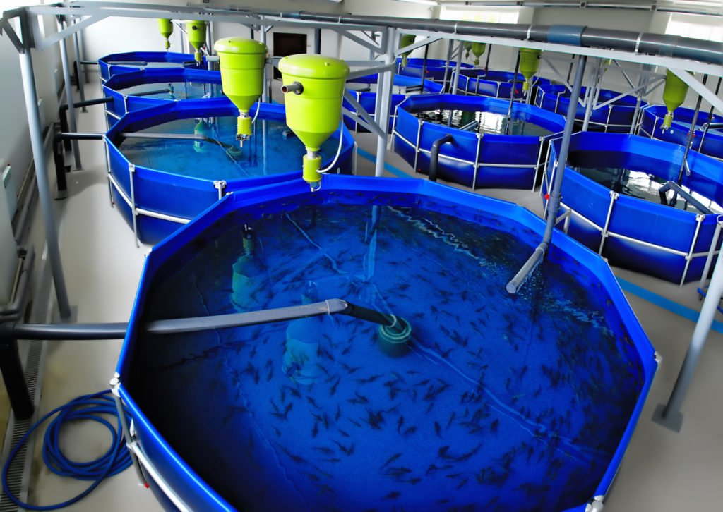
АКТУАЛЬНОСТЬ
В последнее время благодаря активному развитию аквакультурных технологий, стало возможным выращивать рыбу в контролируемых условиях окружающей среды, например, в установках замкнутого водоснабжения (УЗВ).
Большой популярностью в рыбоводстве для разведения в УЗВ занимает представитель лососевых – радужная форель. Мясо форели очень нежное и вкусное, содержит большое количество омега-3 жирных кислот, витамины A, D, E, группы B, натрий, фосфор, цинк, магний, железо, калий и пользуется большим спросом у потребителей.
Для выращивания форели используются экструдированные корма импортного и российского производства.
В рамках проекта планируется разработать импортозамещаемые комбикорма для радужной форели, состоящие в основном из местного сырья, с применением бентонитовой глины.
1

Slide 3
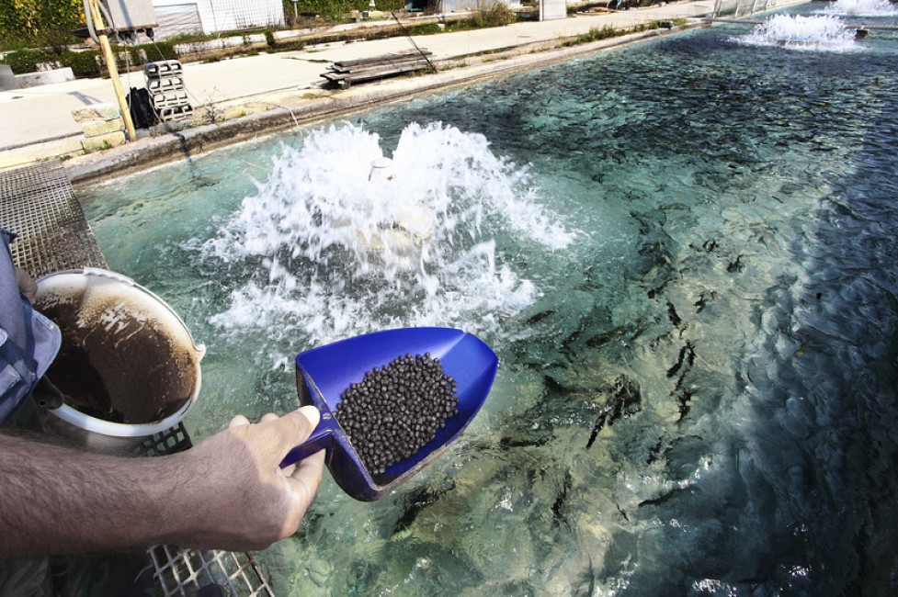
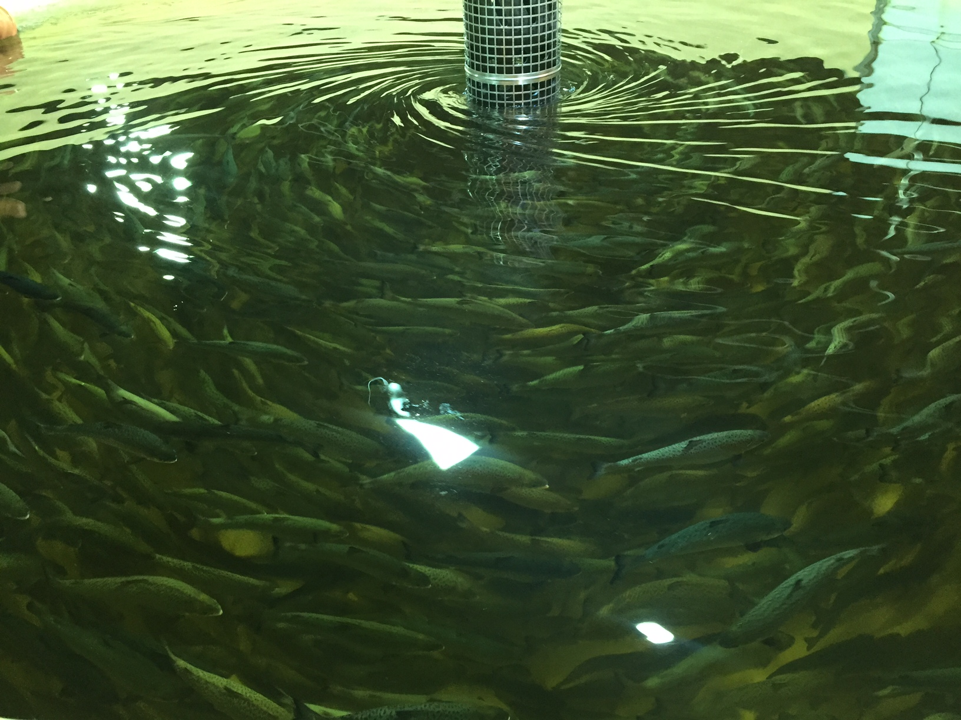
ПРОБЛЕМА
В последнее время, из-за санкций, рыбоводство столкнулось с проблемой отсутствия качественного отечественного корма для рыб. Отечественные рыбоводы до сих пор используют в основном импортные корма, так как конкурентной рецептуры их производства нет.
Также такие корма ещё и очень дорогие.
По мнению Росрыболовства, создание отечественной комбикормовой индустрии для аквакультуры является важной задачей для развития отрасли, так как для отдельных направлений рыборазведения 90-95% рыбных кормов импортируется*.
2
* https://rns.online/economics/51543708/

Slide 4
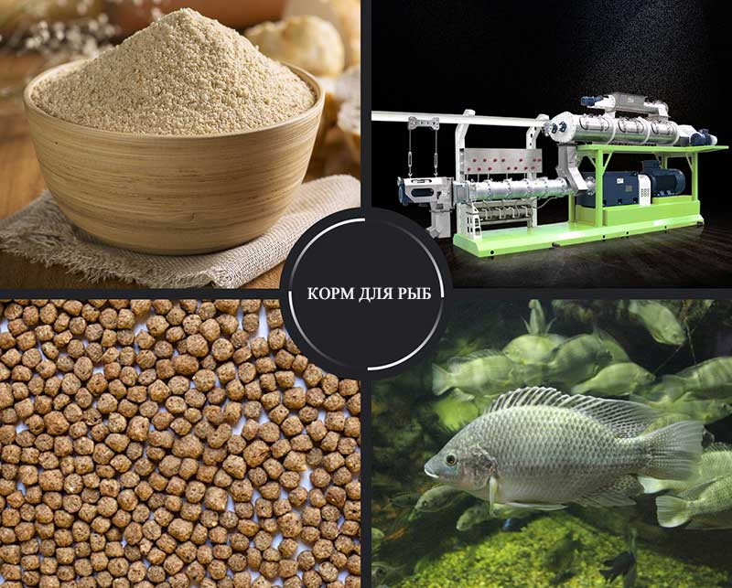
ОПИСАНИЕ ПРОДУКТА И ТЕХНОЛОГИИ
Планируется получить комбикорма для радужной форели, которые будут состоять в основном из доступного сырья местного производства (мясокостная мука, подсолнечный шрот, патока свеклосахарная) и бентонитовой глины.
Для разработки рецептов комбикормов планируется ориентироваться на уже существующие рецепты комбикормов для радужной форели. Комбикорма будут питательными, сбалансировнными по всем необходимым для радужной форели питательным веществам, водостойкими. В зависимости от возраста форели в
комбикормах будет содержаться 38-46% протеина, 6-11% жира, 18-32% углеводов (в т.ч. 1-6% клетчатки). Размер и масса гранул тоже будет разной.
3

Slide 5
АНАЛИЗ РЫНКА
Сегмент объёма рынка | Объем, кг | Объём, руб.
TAM | 2.500.000 | 550 млн.
SAM | 1.500.000 | 330 млн.
SOM | 125.000 – 200.000* | 27,5 – 44 млн.
*Планируется занять 5-8% рынка в течении 1-2 лет.
Данные приведены по региону размещения пилотного проекта.
4

Slide 6
КОНКУРЕНТЫ
Разработанные экструдированные комбикорма для радужной форели будут иметь конкурентные преимущества перед зарубежными аналогами, они будут состоять в основном из местного сырья.
Основные конкуренты:
1. Экструдированный продукционный комбикорм финского производства BALTIC BLEND.
Данный комбикорм сбалансирован по питательным веществам, имеет фракции разного
диаметра, обладает хорошими физико-химическими качествами. В настоящее время поставки комбикорма на территорию Российской Федерации отсутствуют. Корм дорогой.
2. Экструдированный комбикорм для рыбы производства «ЛимКорм» Белгородской области.
Компания выпускает отдельные линейки комбикормов для форели, осетровых, карпа и сома (для молоди, продукционные корма для маточного стада). Компания работает с крупными рыбоводными хозяйствами, мелким крестьянско-фермерским хозяйствам приобрести данные корма у них невозможно, либо по очень завышенной цене у крупных рыбоводных хозяйств.
Также продукция ВНИРО, индивидуальные предприниматели занимающиеся производством комбикормов.
5

Slide 7
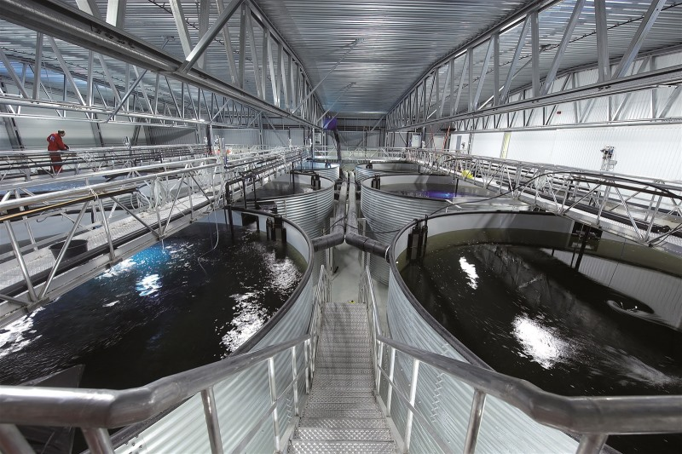
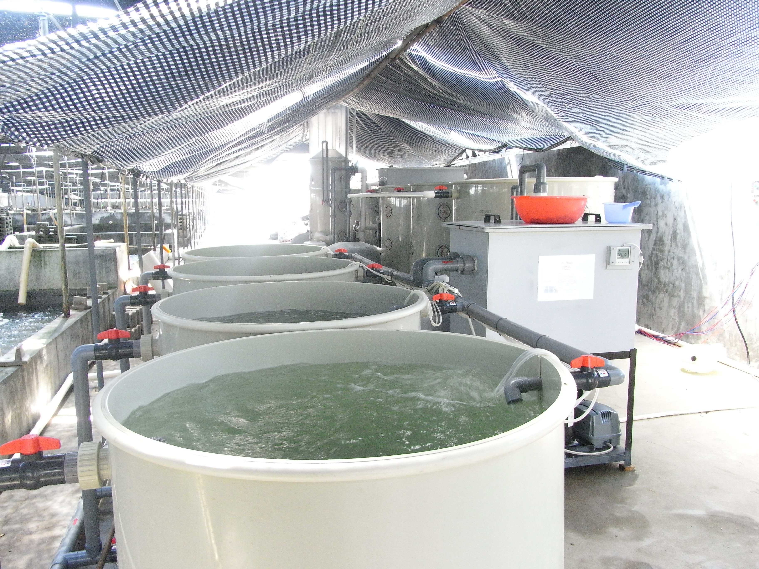
ЦЕЛЕВАЯ АУДИТОРИЯ
Малые и средние КФХ и ЛПХ, занимающиеся разведением аквакультуры.
6

Slide 8
БИЗНЕС-МОДЕЛЬ
Ключевые партнеры
Контрактные производства
Ключевые виды деятельности
Продажи корма
Ценностное предложение
Более низкая цена, по сравнению с конкурентами
Высокое качество комбикорма
Взаимоотношения с клиентами
Прямые поставки
Скидки за раннее размещение заказов и постоянный объём
Потребительские сегменты
Малые и средние КФХ и ЛПХ, занимающиеся разведением аквакультуры.
Каналы коммуникаций и сбыта
Пилотное тестирование
Личные продажи
Профильные мероприятия
Сайт с формой сбора заявок
Ключевые ресурсы
Технология производства
Структура издержек
Затраты на контрактное производство
Заработная плата
Потоки поступления доходов:
Продажи продукта
7

Slide 9

БЮДЖЕТ И ИСТОЧНИКИ ФИНАНСИРОВАНИЯ
Планируется запуск проекта на средства поддержи Фонда содействия Инновациям и финансирования со стороны инвестора.
Предполагаемый объем финансирования на первом этапе 1 млн. руб.
8

Slide 10
При организации производства комбикормов могут возникнуть некоторые риски:
- перебои с поставками сырья (способ предупреждения – заключение договоров с несколькими поставщиками сырья )
- рост конкуренции (способ предупреждения – обеспечить высокое качество продукции и снижение цены реализации)
- низкий уровень сбыта продукции (способ предупреждения – реклама продукции через интернет, социальные сети, печатные СМИ, радио и т.д. Возможно в 1-е время за большой объём заказа делать скидку)
ВОЗМОЖНОСТИ И РИСКИ
9

Slide 11
КОМАНДА проекта
Беспалова Юлия Дмитриевна – заявитель, лидер команды.
Грошева Екатерина Сергеевна – старший координатор акселератора
Спиридонов Артем Юрьевич – трекер.
10

Slide 12
СПАСИБО ЗА ВНИМАНИЕ!
Контакты: E-mail: s7890bud@gmail.com

